Slide 1
SRL 3
VALIDATED IDEA

Slide 2
SRL 3 – Validasi Ide
Pada tahap ini sebuah startup menvalidasi ide bisnisnya, apakah ide bisnisnya ini dapat diterima oleh masyarakat / pelanggan, dapat bertahan lama
Startup akan melakukan Analisa dan riset baik literasi maupun dilapangan
Startup akan memiliki data dan informasi yang melengkapi Value Proposition dan Business Model pada usahanya

Slide 3


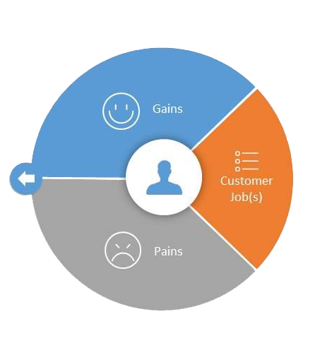
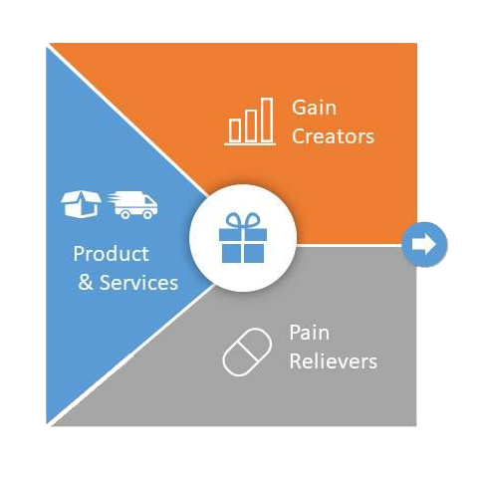
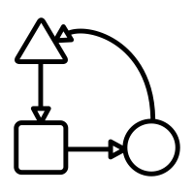
SRL 3 – Validasi Ide
MEMBUAT
DAFTAR PERTANYAAN
UNTUK CUSTOMER
GOoB:
WAWANCARA
DENGAN CUSTOMER
MENDAPATKAN DATA
JOBS, PAIN, & GAIN
MENENTUKAN
SOLUSI
MENENTUKAN
BUSINESS MODEL
BERDASARKAN VP
GOoB: VALIDASI BUSINESS MODEL

Slide 4
Komponen Penilaian SRL 3

Slide 5
Penilaian SRL 3

Slide 6
Penilaian SRL 3

Slide 7
Penilaian SRL 3

Slide 8

form Penilaian SRL 3
Form ini adalah Form wawancara untuk para calon pelanggan anda yang spesifik membutuhkan produk atau jasa yang anda tawarkan
Anda membuat daftar pertanyaan wawancara pada calon pelanggan yang spesifik yang akan menggunakan produk atau jasa yang akan anda buat. Pertanyaan yang dibuat musti mengandung 3 sudut pandang (Pains, Gains dan Jobs)
Nilai Sangat kurang: Apabila hanya mampu membuat kurang 10 pertanyaan berdasarkan permasalahan dilapangan, tetapi tidak mengacu pada tiga aspek pada customer profile (pains, gains dan jobs)
Nilai Kurang: apabila membuat kurang dari 10 pertanyaan berdasarkan permasalahan di lapangan, mengacu pada salah satu aspek pada customer profile (pains, gains, dan jobs)
Nilai Cukup: Membuat 10 pertanyaan berdasarkan permasalahan di lapangan sekurangnya berdasarkan satu aspek pada customer profle (pains, gains,dan jobs)
Nilai Baik: Membuat minimal 10 pertanyaan berdasarkan permasalahan di lapangan sekurangnya berdasarkan dua aspek pada customer profle (pains, gains,dan jobs)
Nilai Sangat Baik: Membuat 10 pertanyaan berdasarkan permasalahan di lapangan yang dengan sudut pandang tiga aspek pada customer profle (pains, gains,dan jobs)

Slide 9

form Penilaian SRL 3
Transkrip wawancara ditulis pada form ini, apabila kegiatan wawancara direkam dalam bentuk audio atau video, maka percakapan atau transkrip wawancara di salin dan dimasukan kedalam form ini.
Penilaian:
Nilai Sangat Kurang: Apabila tidak melakukan wawancara, atau tidak mengisi form transkrip wawancara ini
Nilai Kurang: Apabila data hasil wawancara dengan 10 calon kurang pengguna didukung salah satu dokumen (10 transkrip atau 10 video/audio)
Nilai Cukup: Apabila data hasil wawancara dengan 10 calon pengguna didukung salah satu dokumen (10 transkrip atau 10 video/audio)
Nilai Baik: Apabila Data hasil wawancara dengan minimal 10 calon pengguna didukung dokumen lengkap (10 transkrip + 10 video/audio)
Nilai Sangat Baik: Apabila data hasil wawancara dengan lebih dari 10 calon pengguna didukung dokumen lengkap (10 transkrip + 10 video/audio)

Slide 10
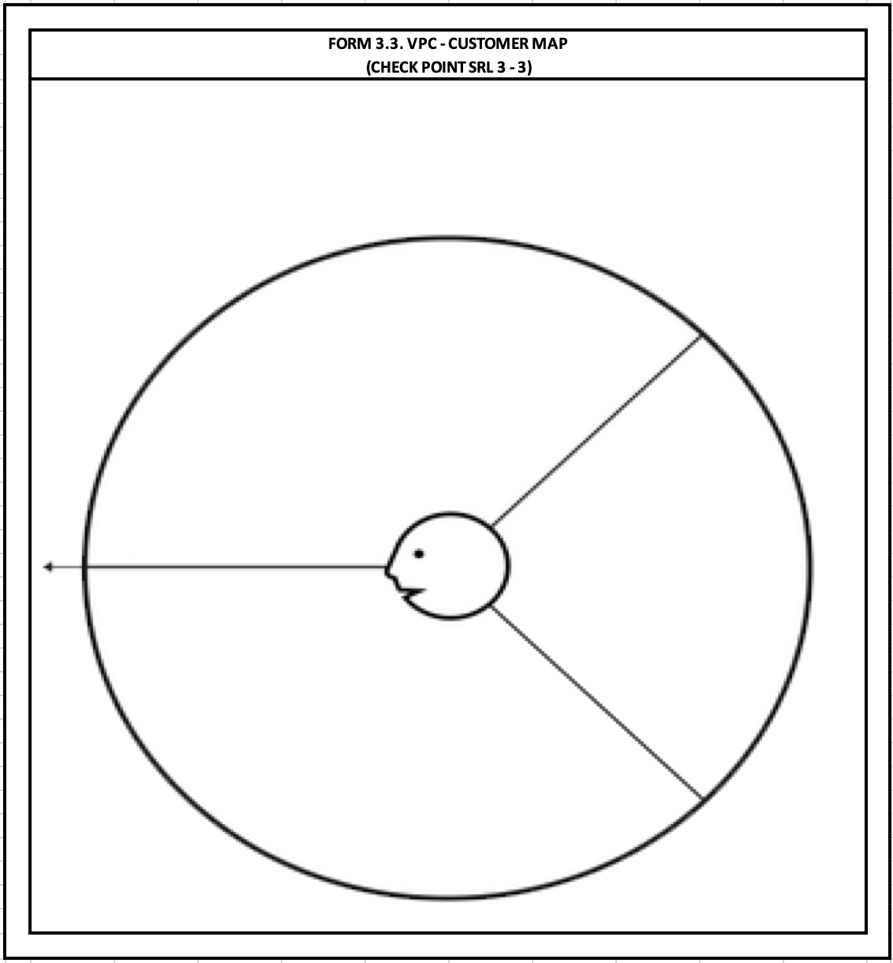
form Penilaian SRL 3
Pada tahapan wawancara musti mengandung tiga aspek sudut pandang, yaitu: Costumer Pains, Costumer Gains, Costumer Jobs, sehingga data dan informasi mengenai ketiga spek ini melengkapi form VPC Value Map diatas.
Penilaian:
Nilai Sangat Kurang: Apabila berhasil mendapatkan data, tetapi tidak mengacu pada aspek Customer Profile, dan tidak memberikan gambaran permasalahan pengguna
Nilai Kurang: Apabila berhasil mendapatkan minimal lima data dari setidaknya dari salah satu aspek Customer Profile (Jobs, Pains dan Gains) dari hasil wawancara tetapi belum bisa mendapatkan gambaran jelas tentang permasalahan pengguna
Nilai Cukup: Apabila berhasil mendapatkan minimal lima data dari setidaknya dari salah satu aspek Customer Profile (Jobs, Pains dan Gains) dari hasil wawancara hingga mendapat gambaran jelas tentang permasalahan dari pengguna
Nilai Baik: Apabila berhasil mendapatkan minimal lima data dari setidaknya dari dua aspek Customer Profile (Jobs, Pains dan Gains) dari hasil wawancara hingga mendapat gambaran jelas tentang permasalahan dari pengguna
Nilai Sangat Baik: Apabila berhasil mendapatkan minimal lima data dari masing-masing aspek Customer Profile (Jobs, Pains dan Gains) dari hasil wawancara hingga mendapat gambaran jelas tentang permasalahan dari pengguna

Slide 11
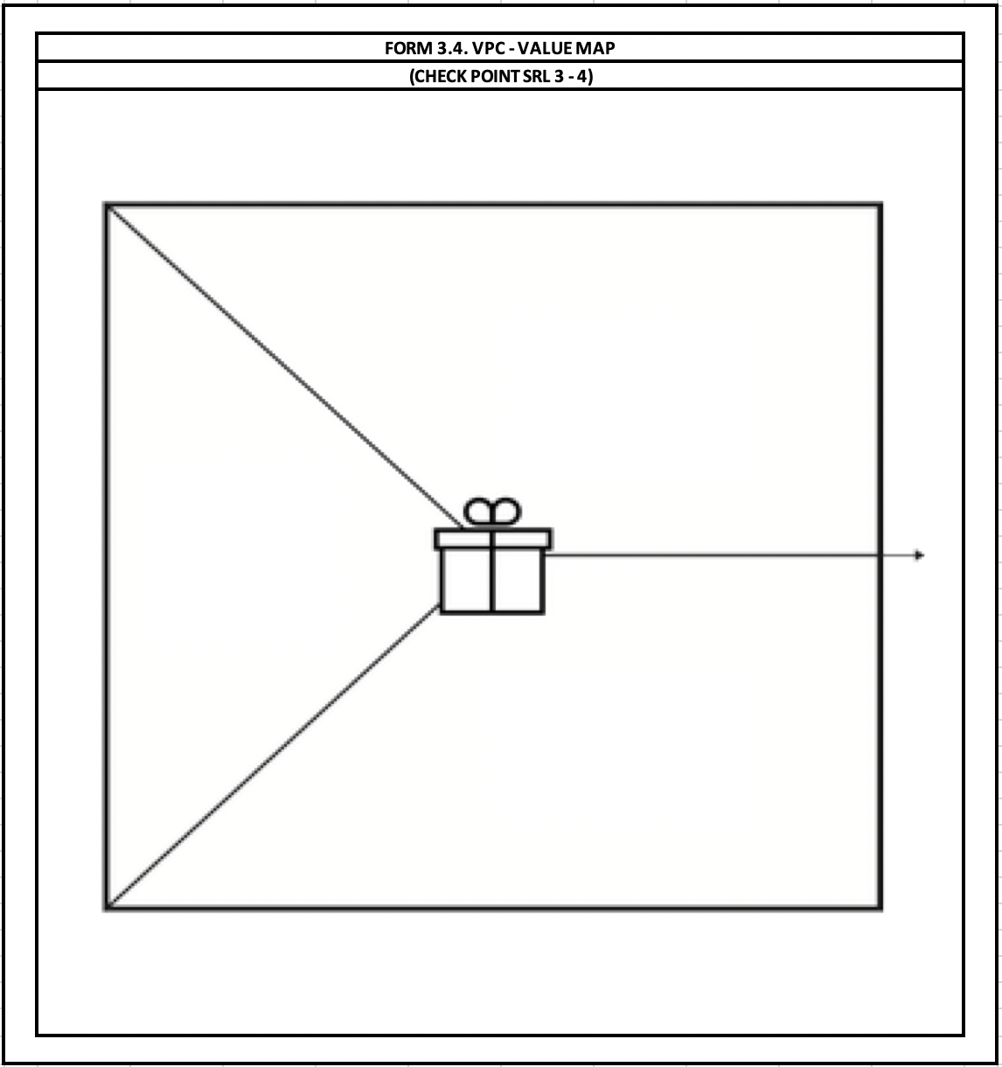
form Penilaian SRL 3
Setelah mendapatkan kendala maupun permasalahan serta harapan costumer terhadap sebuah produk atau jasa yang ada pada Form VPC – Costumer Map, maka tahapan selanjutnya memberikan solusi terhadap kendala atau permasalahan atau peluang tersebut kedalam Form VPC – Value Map
Penilaian:
Nilai Sangat Kurang: Apabila tidak mampu menentukan solusi
Nilai Kurang: Apabila dapat membuat minimal satu kemungkinan solusi atas permasalahan yang dirasakan pengguna, tetapi tidak tampak hubungannya dengan Data VPC Customer Side
Nilai Cukup: Apabila dapat membuat minimal satu kemungkinan solusi atas permasalahan yang dirasakan pengguna, mengacu pada Data VPC Customer Side
Nilai Baik: Apabila dapat membuat minimal tiga kemungkinan solusi atas permasalahan yang dirasakan pengguna, mengacu pada Data VPC Customer Side
Nilai Sangat Baik: Apabila dapat membuat minimal lima kemungkinan solusi atas permasalahan yang dirasakan pengguna, mengacu pada Data VPC Customer Side

Slide 12
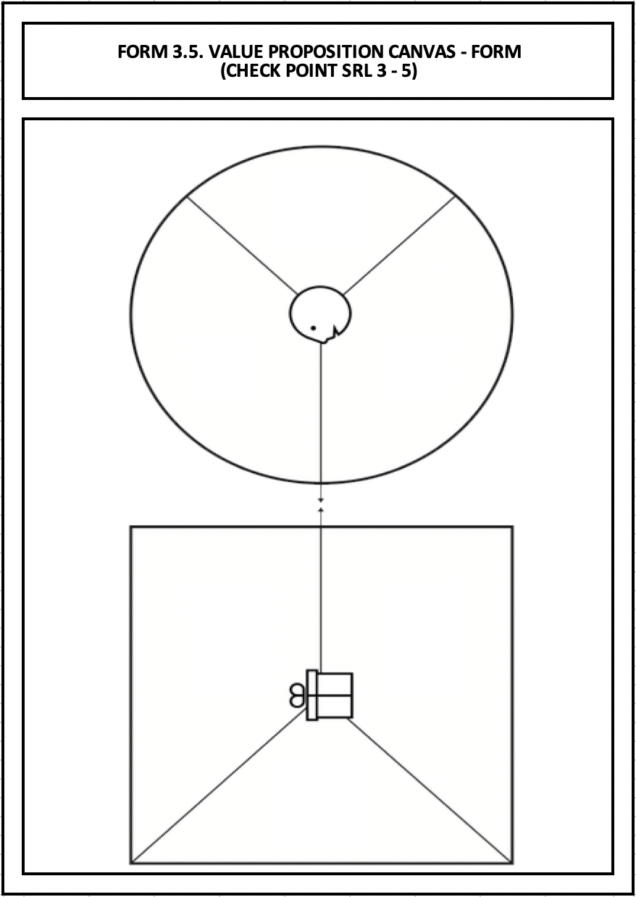
form Penilaian SRL 3
Penilaian:
Nilai Sangat Kurang: Apabila Mampu menjelaskan Value Propositon dari bisnis yang dibuat, dari sisi Customer hanya dari satu aspek saja (pains/jobs/ gains) dan satu aspek dari Produk (Gain Creators/Pain Relievers/Product & Services) dan tidak bisa menerangkan hubungannya.
Nilai Kurang: Apabila mampu menjelaskan Value Propositon dari bisnis yang dibuat, dari sisi Customer secara lengkap (pains, jobs dan gains) dan setidaknya satu aspek dari Product (Gain Creators/Pain Relievers/Product & Services, tetapi belum bisa menerangkan hubungan dua sisi dengan jelas
Nilai Cukup: Apabila mampu menjelaskan Value Propositon dari bisnis yang dibuat, dari sisi Customer secara lengkap (pains, jobs dan gains) dan setidaknya satu aspek dari Product (Gain Creators/Pain Relievers/Product & Services, serta mampu menerangkan hubungannya
Nilai Baik: Apabila mampu menjelaskan Value Propositon dari bisnis yang dibuat, dari sisi Customer secara lengkap (pains, jobs dan gains) dan setidaknya dua aspek dari Product (Gain Creators, Pain Relievers, Product & Services, serta mampu menerangkan hubungannya
Nilai Sangat Baik: Apabila mampu menjelaskan Value Propositon dari bisnis yang dibuat, dari sisi Customer dan Product, dengan lengkap dari seluruh aspek, dan mampu menerangkan hubungannya

Slide 13
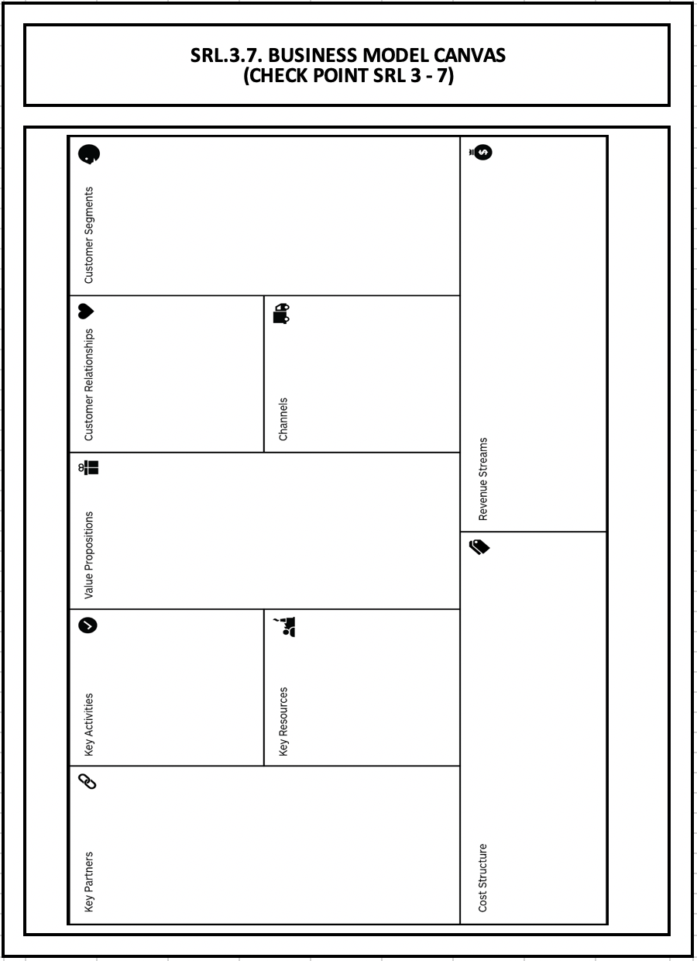
form Penilaian SRL 3
Tahapan ini anda melengkapi Business Model Canavs ini, data diambil dari Value Proposition Canvas, data partners dan lain – lain.
Penilaian:
Nilai Sangat Kurang: Apabila tidak mampu menciptakan bisnis model
Nilai Kurang: Apabila mampu menciptakan bisnis model yang bisa menggambarkan setidaknya 1 aspek - Competitive Cost Structure
Nilai Cukup: Apabila mampu menciptakan bisnis model yang bisa menggambarkan setidaknya 2 aspek - Competitive Cost Structure, dan Kemampuan menghadapi Kompetisi
Nilai Baik: Apabila mampu menciptakan bisnis model yang bisa menggambarkan setidaknya 3 aspek - Competitive Cost Structure, Scalability, dan Kemampuan menghadapi Kompetisi
Nilai Sangat Baik: Apabila mampu menciptakan bisnis model yang bisa menggambarkan setidaknya 4 aspek - Recurring Revenue, Competitive Cost Structure, Scalability, dan Kemampuan menghadapi Kompetisi

Slide 14
form Penilaian SRL 3
Penilaian:
Nilai Sangat Kurang: Apabila tidak melakukan validasi bisnis model
Nilai Kurang: Apabila data hasil validasi didukung dokumen yang sangat lengkap - BMC disertai dengan validasi BM Assesment setidaknya meliputi minimal 1 aspek - Competitive Cost Structure
Nilai Cukup: Apabila data hasil validasi didukung dokumen yang sangat lengkap - BMC disertai dengan validasi BM Assesment setidaknya meliputi minimal 2 aspek - Competitive Cost Structure, dan Kemampuan menghadapi Kompetisi
Nilai Baik: Apabila data hasil validasi didukung dokumen yang sangat lengkap - BMC disertai dengan validasi BM Assesment setidaknya meliputi minimal 3 aspek - Competitive Cost Structure, Scalability, dan Kemampuan menghadapi Kompetisi
Nilai Sangat Baik: Apabila data hasil validasi didukung dokumen yang sangat lengkap - BMC disertai dengan validasi BM Assesment secara lengkap meliputi minimal 4 aspek: Recurring Revenue, Competitive Cost Structure, Scalability, dan Kemampuan menghadapi Kompetisi

Slide 15
Contoh - Technopreneurship
Startup PesanLapangan.com di fase ini melakukan tugas sebagai berikut:
Membuat List pertanyaan utama wawancara yang ditujukan kepada potensial pelanggan yang sering menggunakan/menyewa lapangan olah raga
Wawancara mengandung 3 perspektif: Customer Pains, Customer Gains dan Customer Jobs
Customer pains: banyak effort dalam menyewa
Customer gains: promo harga dan cari kawan
Customer jobs: konfirmasi ketersediaan melalui telpon
Startup membuat Value Proposition: applikasi mobile berdasarkan lokasi nearby, daftar lapangan dan promo dan fitur pertemanan
Startup melakukan validasi ide kepada partners: pemilik lapangan, apliaksi pembayaran (fintech)
Startup melengkapi Business Model Canvas untuk PesanLapangan.com

Slide 16
Contoh – Local Business
Startup LeleLo di fase ini melakukan tugas sebagai berikut:
Membuat List pertanyaan utama wawancara yang ditujukan kepada potensial pelanggan
Wawancara kepada konsumen
Wawancara kepada pelaku bisnis lele
Wawancara mengandung 3 perspektif: Customer Pains, Customer Gains dan Customer Jobs
Sisi Konsumen
Customer pains: terlalu banyak minyak, Lele itu jorok
Customer gains: Harga bersaing, banyak variasi penyajian
Customer jobs: Mendatangi penjual/restoran
Sisi Pelaku Bisnis
Customer pains: Pasokan Lele kurang
Customer gains: Lele hasil ternak makan pakan bukan Lele kampung
Customer jobs: Menunggu pelanggan dan menyajikan pesanan
Startup membuat Value Proposition: melakukan penyuplaian Lele berkualitas, memperkaya variasi
Startup melakukan validasi ide kepada partners: pemilik tambak Lele
Startup melengkapi Business Model Canvas untuk LeLeLo

Slide 17
Contoh Activity Report – PesanLapangan.com
No | Day & Date | Time |  | Topics | Result & Follow Up | Coach Name & Signature | Activity Point
 |  | From | To |  |  |  | Coachee #1 | Coachee #1 | Coachee #1 | Grup
1 | Senin, 6/1/20 | 10.00 | 10.30 | Pembahasan VPC Costumer Map | Melakukan grading terhadap Costumer Gains, Pains dan Job | Hans | +2 | +2 | +2 | +2
2 | Rabu, 15/1/20 | 15.00 | 15.30 | Pembahasan Value Proposition | Pembuatan value berdasarkan apa yang jadi reliever terhadap pains, apa yang menjadi harapan pada customer gains dan hal apa yang dapat meringankan aktifitas pada cust Jobs | Hans | +2 | +2 | +2 | +2

Slide 18
Contoh Activity Report - Lelelo
No | Day & Date | Time |  | Topics | Result & Follow Up | Coach Name & Signature | Activity Point
 |  | From | To |  |  |  | Coachee #1 | Coachee #1 | Coachee #1 | Grup
1 | Senin, 6/1/20 | 09.00 | 09.15 | Pembahasan Ide Bisnis | Membuat daftar pertanyaan inti dan pertanyaan Kembangan dari pertanyaan inti untuk wawancara | Aloy | +2 | +2 | +2 | +2
2 | Selasa, 14/1/20 | 10.00 | 10.30 | Pembahasan hasil wawancara | Melakukan Analisa dan melengkapi apa yang menjadi Pains, Gains dan Job dari hasil form transkrip wawancara | Rido | +5 | +5 |  | +5

